Slide 1
ĐỒ ÁN 2
ĐỀ TÀI: LASSO REGRESSION:
Nhóm 3
Phan Thị Huỳnh Tú 16110256
Võ Gia Huy 16110092
Giáo viên hướng dẫn: Ts Trần Nhật Quang

Slide 2
NỘI DUNG
Ý tưởng thuật toán
Giới thiệu Lasso Regression
Mô tả Lasso Regression
Tổng quát Gradient Decent của Lasso Regression
Áp dụng vào thực tế

Slide 3
Ý TƯỞNG THUẬT TOÁN
Multi Variate Linear Regression thường có mô hình rất phức tạp là một không gian đa chiều chính vì vậy hiện tượng overfitting trên model này làm mô hình trở nên phức tạp. Từ đó Lasso Regression ra đời với mục đích làm giảm độ phức tạo của Model tránh bị overfitting bằng cách làm cho các feature có dữ liệu nhiễu trở thành 0.

Slide 4
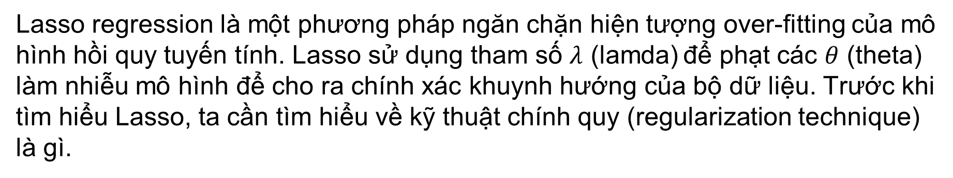
GIỚI THIỆU LASSO REGRESSION
Lasso regression là một phương pháp ngăn chặn hiện tượng over-fitting của mô hình hồi quy tuyến tính. Lasso sử dụng tham số $λ$ (lamda) để phạt các $θ$ (theta) làm nhiễu mô hình để cho ra chính xác khuynh hướng của bộ dữ liệu. Trước khi tìm hiểu Lasso, ta cần tìm hiểu về kỹ thuật chính quy (regularization technique) là gì.

Slide 5
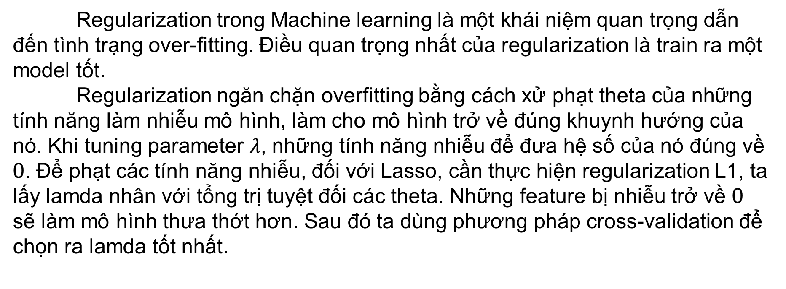
GIỚI THIỆU LASSO REGRESSION
Regularization Technique
Regularization trong Machine learning là một khái niệm quan trọng dẫn đến tình trạng over-fitting. Điều quan trọng nhất của regularization là train ra một model tốt.
Regularization ngăn chặn overfitting bằng cách xử phạt theta của những tính năng làm nhiễu mô hình, làm cho mô hình trở về đúng khuynh hướng của nó. Khi tuning parameter $λ$, những tính năng nhiễu để đưa hệ số của nó đúng về 0. Để phạt các tính năng nhiễu, đối với Lasso, cần thực hiện regularization L1, ta lấy lamda nhân với tổng trị tuyệt đối các theta. Những feature bị nhiễu trở về 0 sẽ làm mô hình thưa thớt hơn. Sau đó ta dùng phương pháp cross-validation để chọn ra lamda tốt nhất.

Slide 6
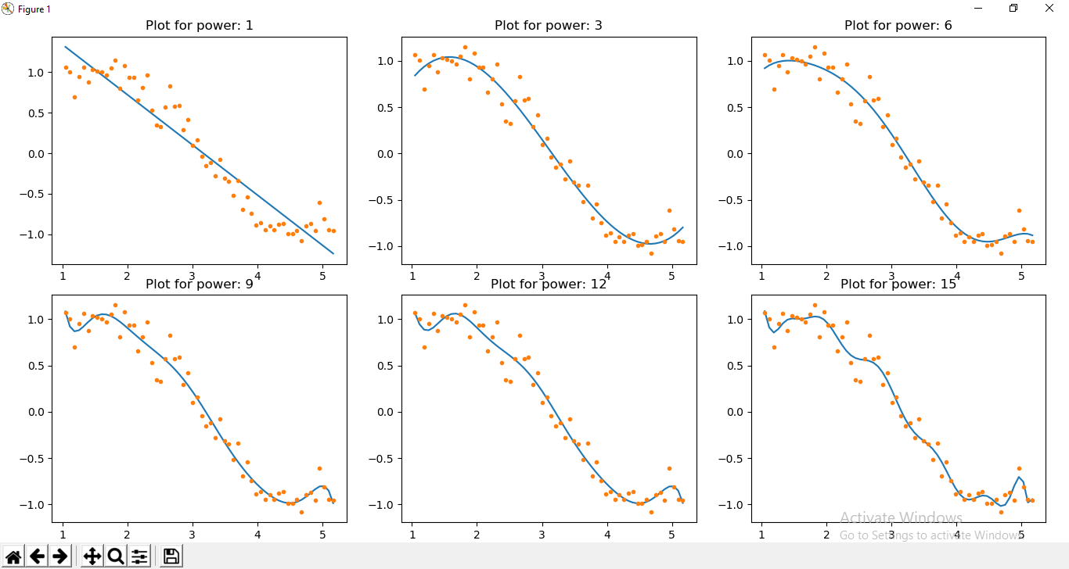
GIỚI THIỆU LASSO REGRESSION
Regularization Technique
Dưới đây là trường hợp bị overfitting của model Polinomial

Slide 7

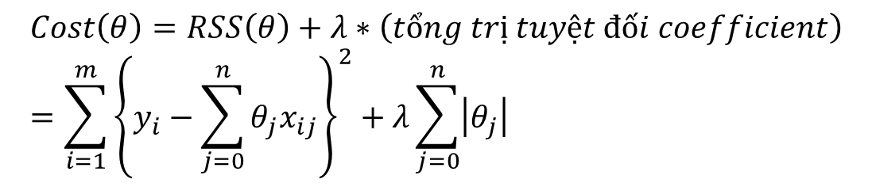
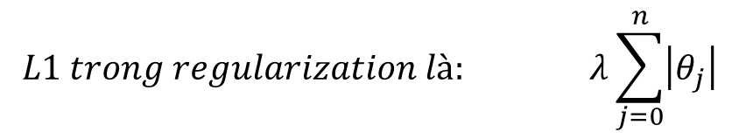
MÔ TẢ LASSO REGRESSION
Công thức
$$Cost\left(θ\right)=RSS\left(θ\right)+λ∗\left(tổng trị tuyệt đối coefficient\right)=\sum_{i=1}^{m}{{\left\{y_{i}−\sum_{j=0}^{n}{θ_{j}x_{ij}}\right\}}^{2}+λ\sum_{j=0}^{n}{\left|θ_{j}\right|}}$$
m: số dòng dữ liệu.
n: số tính năng (number of feature).
$λ$: tham số cân bằng lượng để tối thiểu hóa RSS so với tối thiểu tổng trị tuyệt đối các hệ số.
$$L1 trong regularization là: λ\sum_{j=0}^{n}{\left|θ_{j}\right|}$$

Slide 8
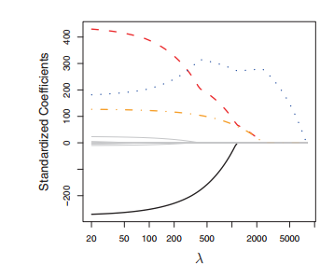
MÔ TẢ LASSO REGRESSION
Hình biểu diễn độ lớn của hệ số $θ$ so với $λ$[3]

Slide 9
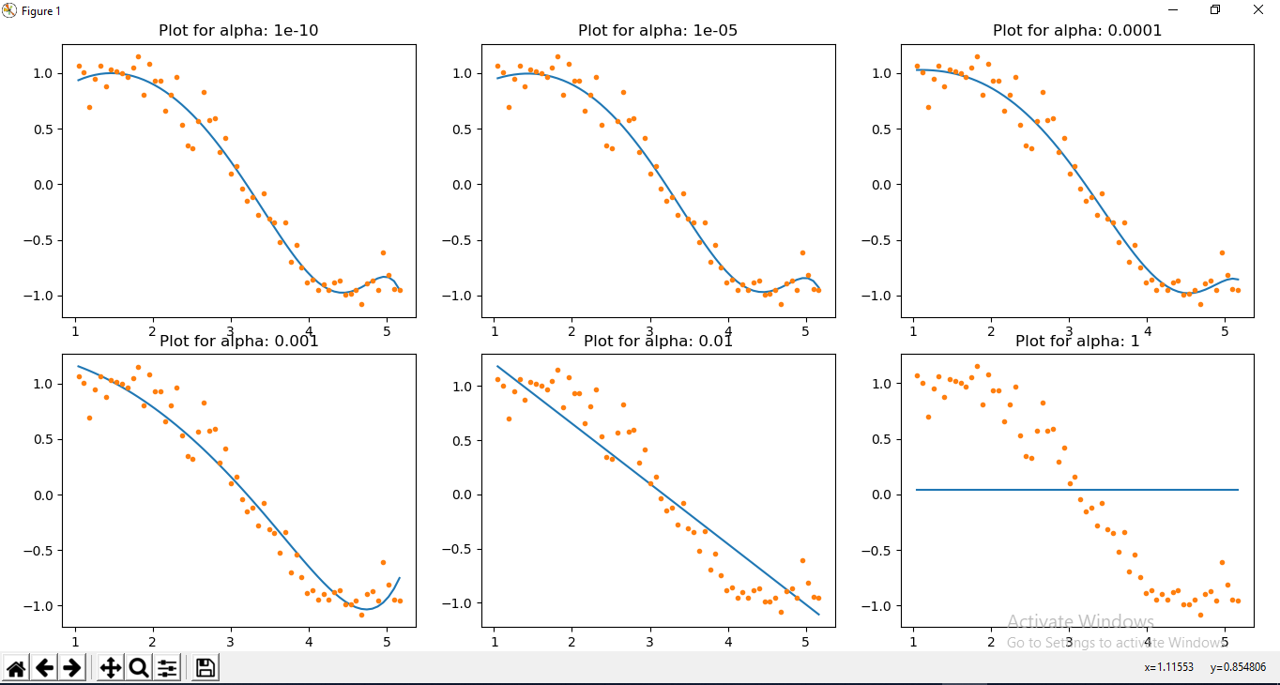
MÔ TẢ LASSO REGRESSION
Hình biểu diễn model học dược theo lamda

Slide 10
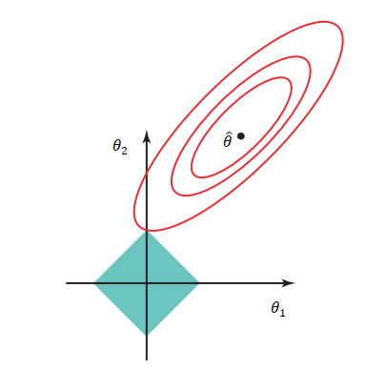
MÔ TẢ LASSO REGRESSION
Hình ảnh miền giá trị của Lasso và RSS

Slide 11
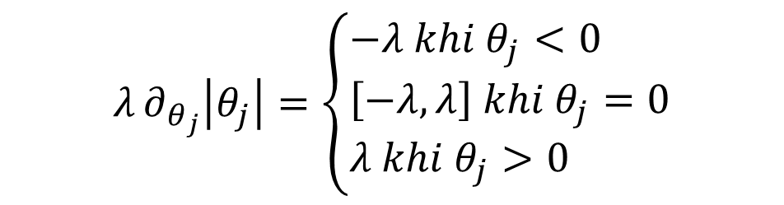
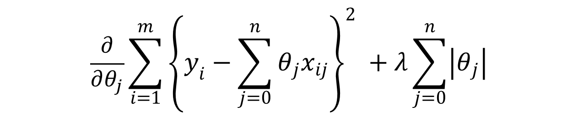
TỔNG QUÁT GRADIENT DESENT CỦA LASSO
GRADIENT DESENT CHO RSS
$$\frac{∂}{∂θ_{j}}\sum_{i=1}^{m}{{\left\{y_{i}−\sum_{j=0}^{n}{θ_{j}x_{ij}}\right\}}^{2}} +λ\sum_{j=0}^{n}{\left|θ_{j}\right|}$$
SUBGRADIENT DESENT CHO L1
$$λ∂_{θ_{j}}\left|θ_{j}\right|=\left\{\begin{aligned}&−λ khi θ_{j}<0 \\ &\left[−λ,λ\right] khi θ_{j}=0 \\ &λ khi θ_{j}>0\end{aligned}\right.$$

Slide 12
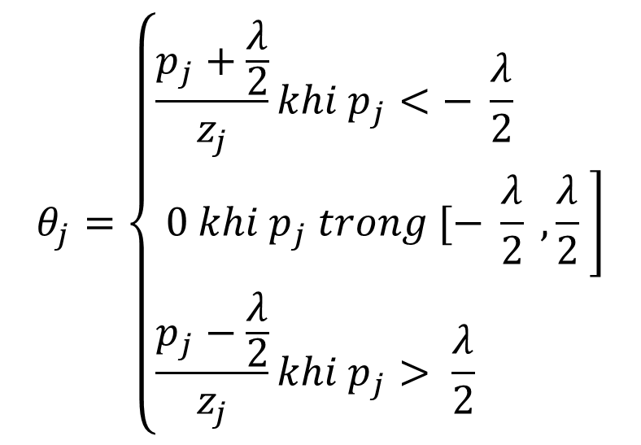
TỔNG QUÁT GRADIENT DESENT CỦA LASSO
KẾT QUẢ
$$θ_{j}=\left\{\begin{aligned}&\frac{p_{j}+\frac{λ}{2}}{z_{j}}khi p_{j}<− \frac{λ}{2} \\ &\left. 0 khi p_{j} trong [− \frac{λ}{2} , \frac{λ}{2} \right] \\ &\frac{p_{j}−\frac{λ}{2}}{z_{j}}khi p_{j}> \frac{λ}{2} \end{aligned}\right.$$

Slide 13
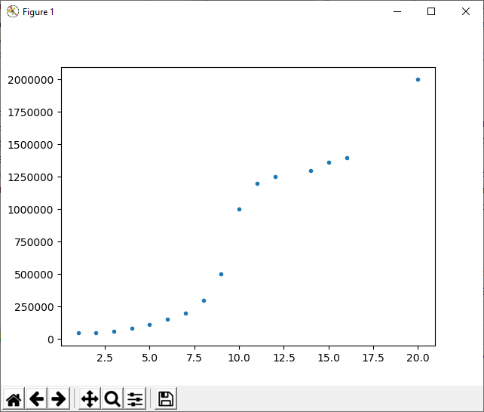
ÁP DỤNG VÀO THỰC TẾ
Dữ liệu mô tả tiền lương theo cấp bậc. Lấy ý tưởng từ polynomial regression, chúng tôi nâng bậc dữ liệu và xem nó như là các feature mới.
Dữ liệu input

Slide 14
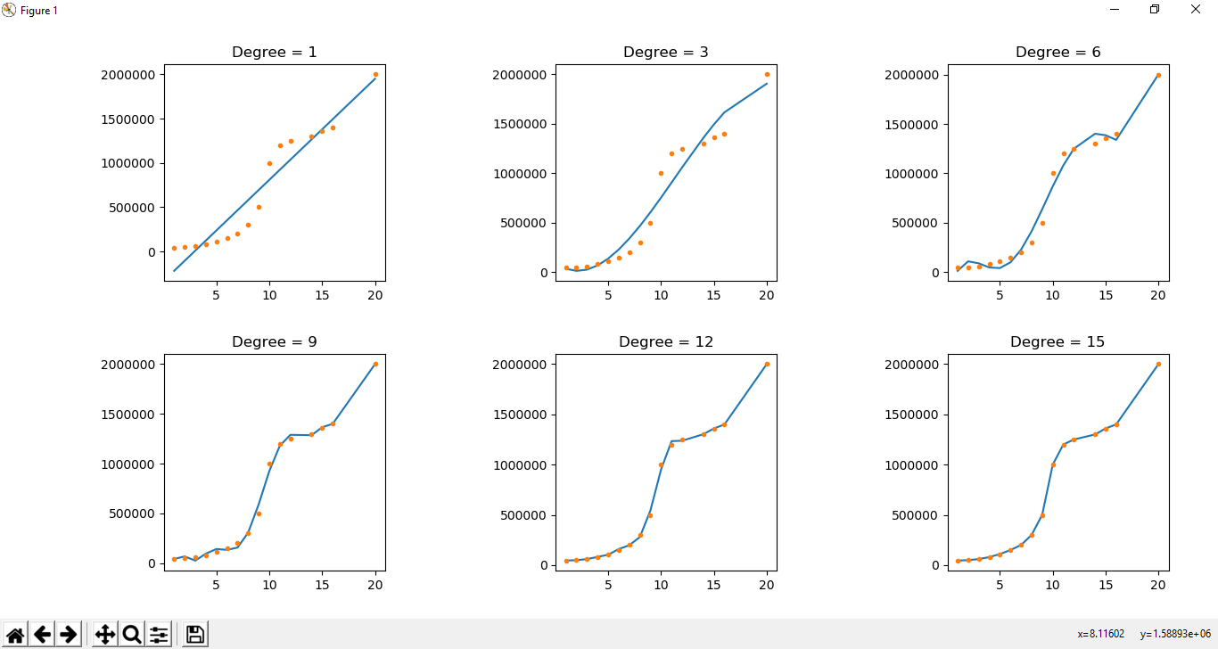
ÁP DỤNG VÀO THỰC TẾ
Hiện tượng over-fitting khi tang biến degree

Slide 15
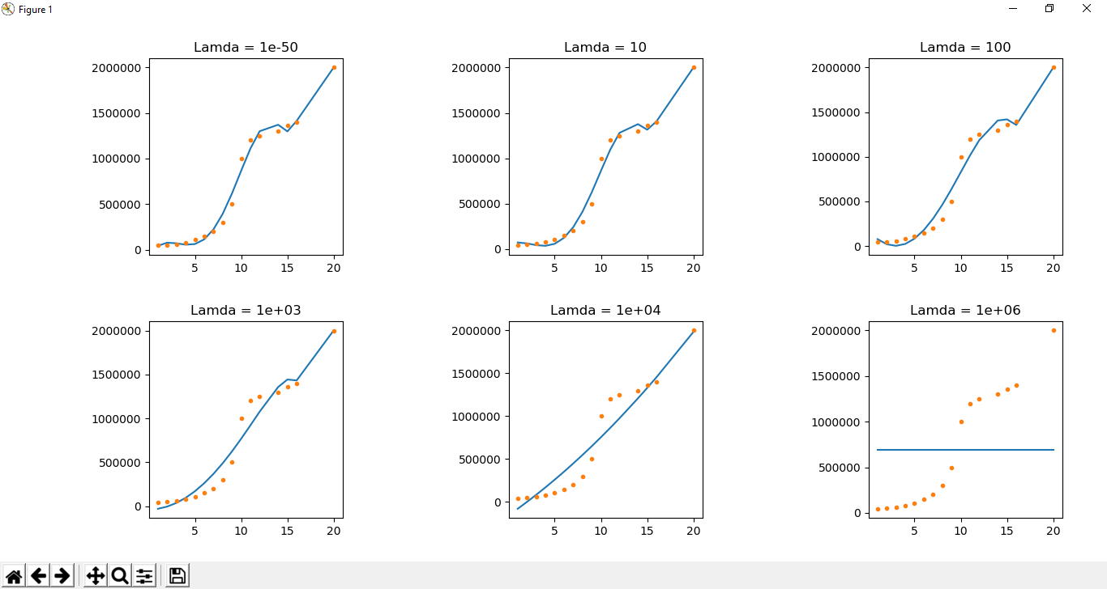
ÁP DỤNG VÀO THỰC TẾ
Hình hình ảnh model học được khi tăng giá trị lamda

Slide 16
LỜI KẾT
CẢM ƠN THẦY VÀ CÁC BẠN ĐÃ CHÚ Ý LẮNG NGHE

